Slide 1








Slide 2


Slide 3


Esta pena mía
no tiene importancia.
Sólo es la tristeza de una melodía,
y el íntimo ensueño de alguna fragancia.

Slide 4


Slide 5
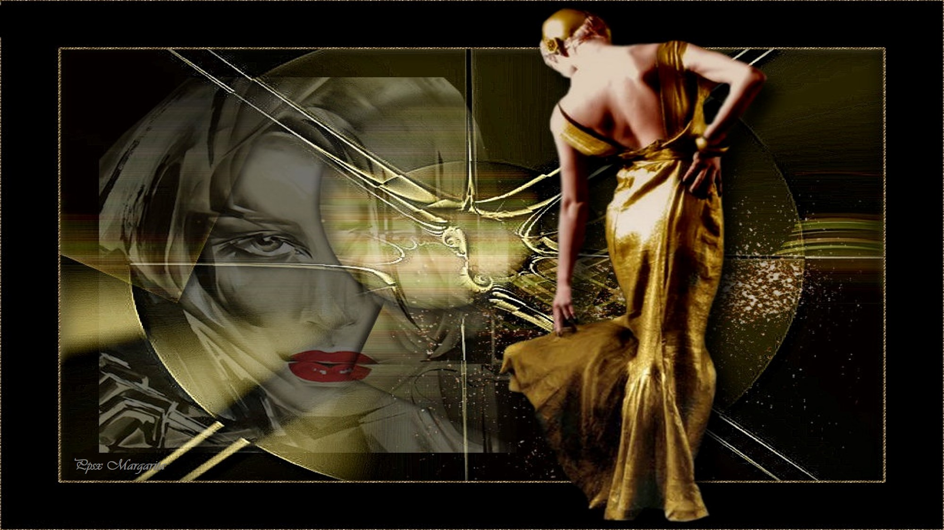

Que todo se muere,
que la vida es triste,
Que no vendrás nunca,
por más que te espere,
pues ya no me quieres como me quisiste.

Slide 6


Slide 7

No tiene importancia...

Slide 8
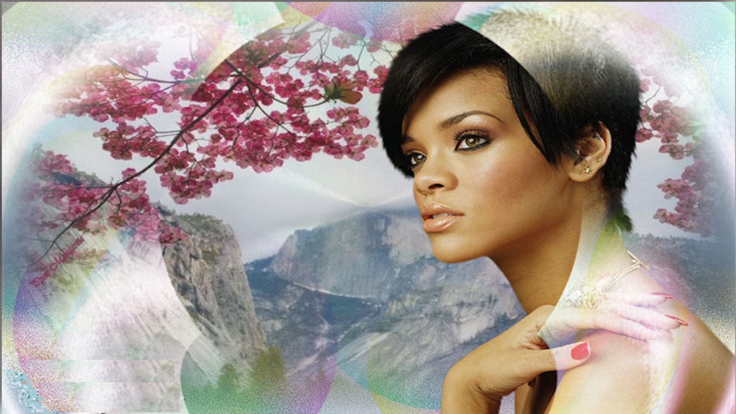

Slide 9


¡Si es mía la culpa de no ser variable!
Yo soy razonable;
no puedo pedirte
ni amor ni constancia:

Slide 10



Slide 11


Y qué mis caricias,
desde que las dejas,
quizá despreciadas
porque fueron muchas?
¿Qué valen mis quejas
si no las escuchas;

Slide 12


Slide 13


No es más que la sombra de una melodía!
¡Si esta pena mía
no es más que el ensueño
de alguna fragancia,

Slide 14
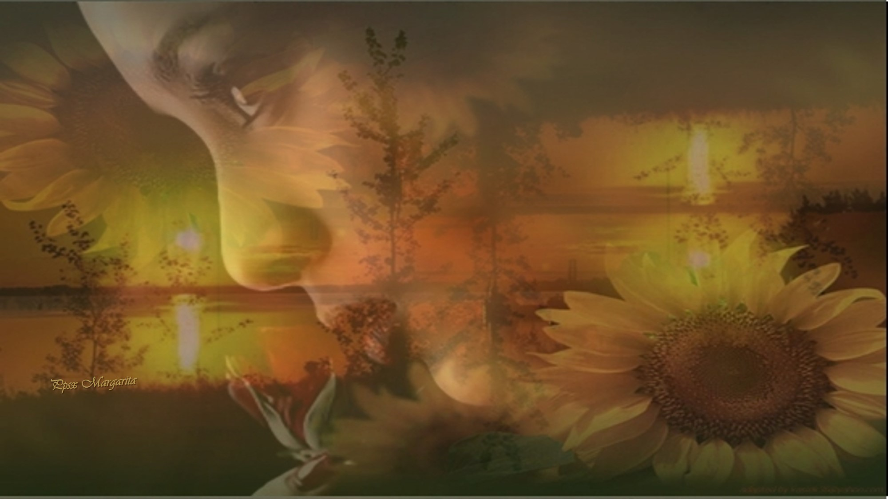

Slide 15

Ya ves que no tiene
ninguna importancia..

Slide 16


Mayo 2018
Música: Ocarina
Blue are the dreams
Autor: Pedro Miguel Obligado
Margarita

Slide 17









¿Te ha gustado?
Puedes ver más entrando
Aquí
Además puedes recibir powerpoints en tu correo electrónico suscribiéndote aquí:
Esta presentación powerpoint ha sido creada y compartida única y exclusivamente para mispps.com

